Slide 1
CONFERÊNCIA DE PONTOS - RECURSO

Slide 2
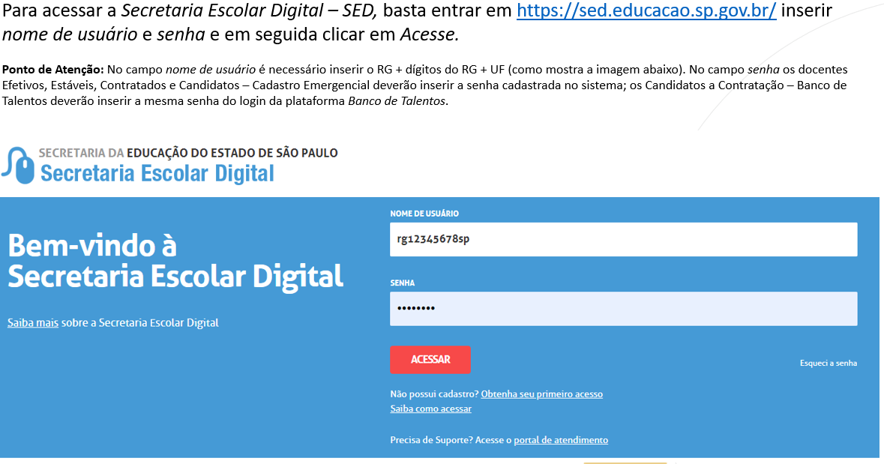
CONFERÊNCIA DE PONTOS - RECURSO
1º Passo: Acessar a SED
PASSO A PASSO

Slide 3
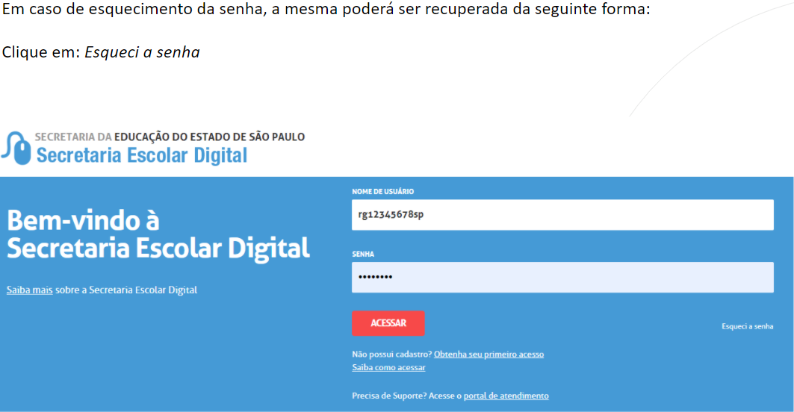
CONFERÊNCIA DE PONTOS - RECURSO
PASSO A PASSO

Slide 4
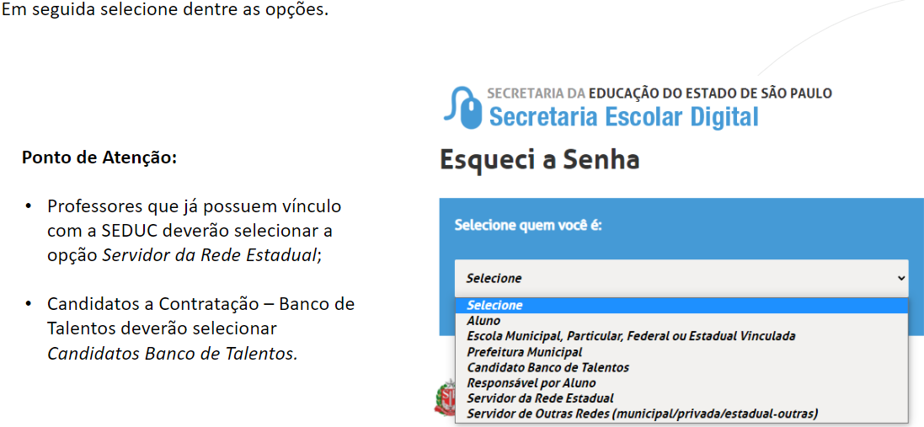
CONFERÊNCIA DE PONTOS - RECURSO
PASSO A PASSO

Slide 5
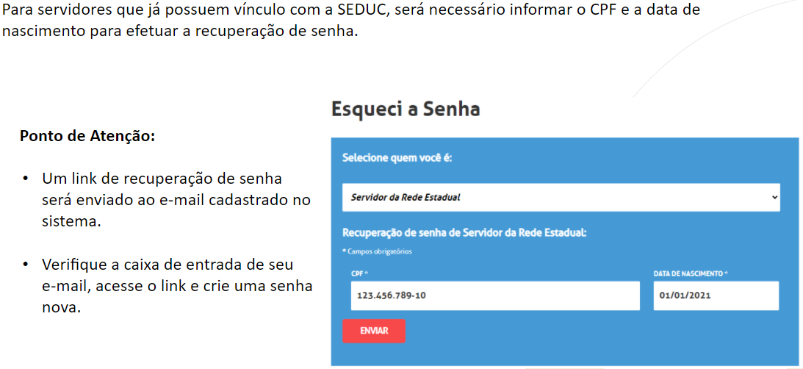
CONFERÊNCIA DE PONTOS - RECURSO
PASSO A PASSO

Slide 6
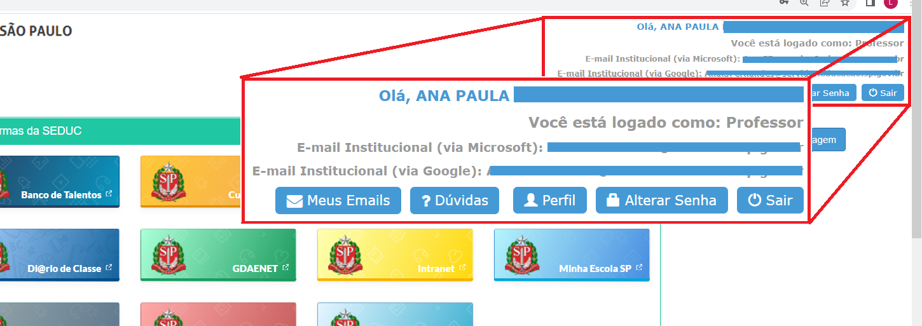
CONFERÊNCIA DE PONTOS - RECURSO
Ponto de Atenção: Ao entrar na SED, para realizar a inscrição, devem estar com o perfil de Professor
PASSO A PASSO

Slide 7
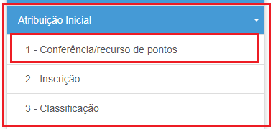
CONFERÊNCIA DE PONTOS - RECURSO
PASSO A PASSO
1º Passo: No menu, clicar em Atribuição Inicial, em seguida, Conferência .

Slide 8
CONFERÊNCIA DE PONTOS - RECURSO
2º Passo: Selecione o vinculo que deseja conferir ou recursar.
PASSO A PASSO

Slide 9
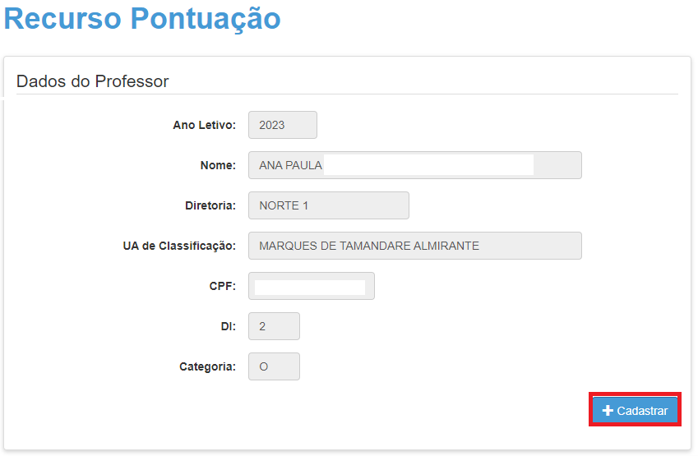
CONFERÊNCIA DE PONTOS - RECURSO
3º Passo: Clique em Cadastro.
PASSO A PASSO

Slide 10
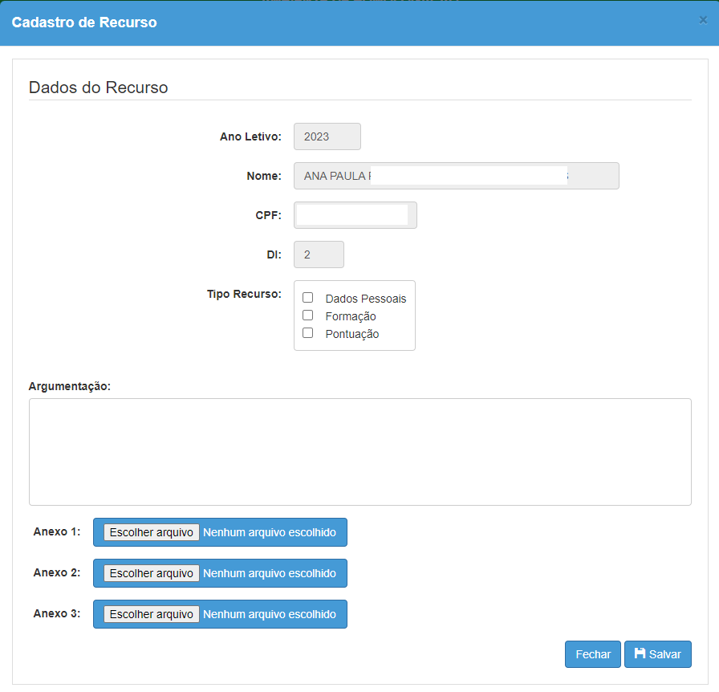
CONFERÊNCIA DE PONTOS - RECURSO
Explique no campo argumentação a razão do recurso, e anexe os documentos comprobatórios que fundamentam a argumentação.
PASSO A PASSO

Slide 11
CONFERÊNCIA DE PONTOS - RECURSO
Lembre-se: só poderá abrir recurso uma única vez, e, enquanto estiver pendente não será possível realizar a inscrição.
PASSO A PASSO
Agora cabe a Unidade Escolar/Diretoria de Ensino verificar e prosseguir com o deferimento/indeferimento.

